Slide 1
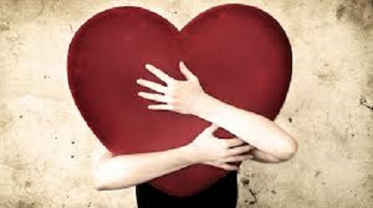
UN CŒUR HONNÊTE
AVEC VOUS-MÊMES!

Slide 2
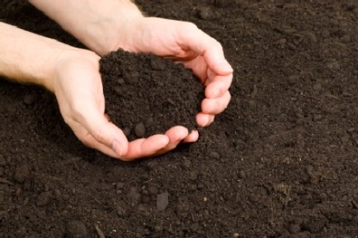
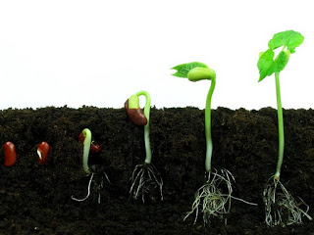
Luc 8 : 15 Ce qui est tombé dans la bonne terre, ce sont ceux qui ont entendu la parole avec un cœur honnête et bon, la retiennent et portent du fruit avec persévérance.

Slide 3
Cœur = gr. kardia (kar-dee’-ah) καρδια
C’est le centre de notre vie spirituelle. Âme ou esprit, la source et le siège de tous nos désirs, envies, buts et efforts. Compréhension, faculté et siège de l’intelligence de la volonté et du caractère de l’âme affectée et mise en mouvement, dans un bon ou mauvais sens. Donc notre cœur est le siège de nos sensibilités, de nos affections, de nos émotions, de nos désirs… et de nos passions

Slide 4
Honnête : Qui ne cherche pas à tromper pas les autres. C’est une personne intègre, droite et loyale.
L’intégrité, la droiture de cœur et la loyauté caractérisent quelqu’un qui est honnête.
Honnête = gr. kalos (kal-os’) καλος
Véritable et authentique, approuvé et excellent, solide et honorable, bon moralement…

Slide 5
Bon = gr. agathos (ag-ath-os’) αγαθος
Quelqu’un de bien, de bonne constitution ou utile, salutaire, distingué, droit et honorable.
Persévérance = gr. hupomone (hoop-om-on-ay’) υπομονη
Patience, fermeté, constance, persévérance et endurance.

Slide 6
I. Quand nous sommes malhonnêtes avec nous-mêmes!
A. Les façades (les fameux masques) Luc 18 :21-24, Mat 23:27-28
B. La fausse sécurité
1Jean 2 :16 Voici ce qu’on trouve dans le monde : les mauvais désirs que chacun porte en soi, l’envie de posséder ce qu’on voit, et l’orgueil qui vient de la richesse. Eh bien, tout cela ne vient pas du Père, mais du monde. 17 Le monde ne dure pas, et les mauvais désirs ne durent pas non plus. Mais celui qui fait ce que Dieu veut, celui-là vit pour toujours. Pdv

Slide 7
I. Quand nous sommes malhonnêtes avec nous-mêmes!
C. L’orgueil: "amour de soi excessif, ou arrogance"
Romains 12 :3 «Dieu m’a donné gratuitement ses bienfaits. Je peux donc dire à chacun de vous : ne vous croyez pas plus importants que vous n’êtes, mais que chacun se juge comme il est, selon la mesure de foi que Dieu lui a donnée en partage.» Pdv
D. Les mauvais buts dans notre vie: Jacques 4:14-15
E. Ceux qui veulent toujours plaire aux autres et éviter les conflits.

Slide 8
II. L'Honnêteté avec soi-même
Réaliser l’état de notre cœur !
A. Au niveau spirituel
Le prophète Ésaïe a dit : "… Malheur à moi! Je suis perdu, car je suis un homme dont les lèvres sont impures, j'habite au milieu d'un peuple dont les lèvres sont impures, et mes yeux ont vu le Roi, l'Éternel des armées." Esaïe 6:5
Le SEIGNEUR dit : « Venez, nous allons discuter. Même si vos péchés ont la couleur du sang, ils prendront la couleur du lait. S’ils sont rouges comme le feu, ils deviendront aussi blancs que la neige. Ésaïe 1 :18

Slide 9
II. L'Honnêteté avec soi-même
Réaliser l’état de notre cœur !
B. Au niveau Émotionnel
Venez à moi, vous tous qui êtes fatigués et chargés, et je vous donnerai du repos. Mat 11:28
Purifie-moi de mon péché. Car je reconnais mes crimes, et mon péché est constamment devant moi. Psaume 51:4-5
Psaumes 51:10 Ô Dieu, crée en moi un cœur pur, mets en moi un esprit nouveau, vraiment attaché à toi. PDV

Slide 10
II. L'Honnêteté avec soi-même
Réaliser l’état de notre cœur !
C. Au niveau relationnel
Éphésiens 4:31 Ne gardez pas dans votre cœur le mal qu’on vous a fait. Ne vous énervez pas, ne vous mettez pas en colère, faites disparaître de chez vous les cris, les insultes, le mal sous toutes ses formes. 32 Soyez bons les uns pour les autres, ayez un cœur plein de tendresse. Pardonnez-vous les uns aux autres, comme Dieu vous a pardonné dans le Christ. Pdv

Slide 11
II. L'Honnêteté avec soi-même
Réaliser l’état de notre cœur !
C. Au niveau relationnel
Éphésiens 5 :1 Vous êtes les enfants que Dieu aime, eh bien, imitez-le. 2 Vivez dans l’amour comme le Christ : il nous a aimés et il a donné sa vie pour nous, comme une offrande et un sacrifice agréable à Dieu.
Celui qui prétend être dans la lumière, tout en haïssant son frère, est encore dans les ténèbres. Celui qui aime son frère demeure dans la lumière et ne risque pas de tomber.
1Jean 2:9-10

Slide 12
«La bonne terre correspond aux croyants authentiques, ceux dont le cœur est honnête et bon. Ils ont non seulement reçu la Parole vivante et efficace de Dieu mais ils permettent aussi à Jésus et au Saint-Esprit de façonner leurs vies. Ils sont réceptifs à son enseignement, obéissants, développent un véritable caractère chrétien et portent du fruit pour Dieu.»

